Slide 1
Países de Heliope

Slide 2

Aberleith
Governo:
Governante:
Gentílico:
Língua Oficial:
Aliados:
Inimigos:
História
Biomas
Povos

Slide 3

Anut
Governo:
Governante:
Gentílico: Anute
Língua Oficial:
Aliados:
Inimigos:
História
Biomas
Povos

Slide 4

Cashel
Governo:
Governante:
Gentílico: Casheli
Língua Oficial:
Aliados:
Inimigos:
História
Biomas
Elfos, Firbolg, Tortles, Plantas e Guardiões

Slide 5

Erdamurya
Governo:
Governante:
Gentílico: Muryo/Murya
Língua Oficial:
Aliados:
Inimigos:
História
Biomas
Aragog, Thri-kreen e Homens Lagarto

Slide 6
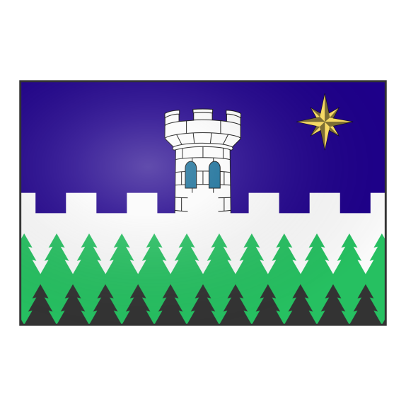
Grigongia
Governo:
Governante:
Gentílico: Grigue
Língua Oficial:
Aliados:
Inimigos:
História
Biomas
Gigantes, Nicters, Anões, Warforged e Draconatos

Slide 7

Meht
Governo:
Governante:
Gentílico: Mehtino/Mehtina
Língua Oficial:
Aliados:
Inimigos:
História
Biomas
Khenra e Grung

Slide 8

Naksiss
Governo:
Governante:
Gentílico: Nakil
Língua Oficial:
Aliados:
Inimigos:
História
Biomas
Yuan-ti e Grung

Slide 9

Nea
Governo:
Governante:
Gentílico: Neano
Língua Oficial:
Aliados:
Inimigos:
História
Biomas
Orcs, Inklings e Humanos

Slide 10

Nishima
Governo: Império
Governante: Imperador
Gentílico: Nishil
Língua Oficial:
Aliados:
Inimigos:
História
Pradarias
Goblinóides, Aarakocra e Mothfolk

Slide 11

Nur Menel
Governo: Teocracia
Governante: Alta Sacerdotisa
Gentílico: Nurel
Língua Oficial: Subcomum
Aliados:
Inimigos:
História
Cavernas, Montanhas, Tundra
Drow, Miconide, Tiefling

Slide 12

Suthelia
Governo: Califado
Governante: Faraó Khemet III
Gentílico: Sutél
Língua Oficial: Suteliano
Aliados:
Inimigos:
História
Deserto
Aasimar e Leonin, com hobgoblins, humanos e orcs após o domínio nishil.

Slide 13


Amalgama
Governo:
Governante:
Gentílico: Amalgue
Língua Oficial: Primordial
Aliados:
Inimigos:
História
Todos
Elementais, Celestiais e Gith

